Slide 1
ZÁNĚT

Slide 2
Zánět
Reakce živého organismu na poškození.
3 hlavní funkce:
Tvorba akutního zánětlivého exsudátu → přináší proteiny, tekutinu a buňky z krve do poškozené oblasti, kde posiluje lokální obranyschopnost
Destrukce a eliminace příčinného činitele (např. bakterií, pokud jsou přítomny)
Rozklad a likvidace poškozené tkáně (debris)

Slide 3
Zánět
Soubor reakcí, které se objevují po tkáňovém poškození / infekci / imunologické stimulaci jako obrana proti cizím (alterovaným vlastním) substancím.
Zánětlivé reakce zahrnují četné biochemické a celulární alterace, jejichž rozsah koreluje s rozsahem iniciálního traumatu. Nevhodná aktivace zánětlivých odpovědí jako bazální příčina nemocí.

Slide 4
Etiologie a patogeneze
Fyzikální poškození
Chemické látky
Biologické poškození (např. mikroorganismy)
Zánětlivá odpověď se skládá z:
  Změn v průtoku krve
  Zvýšení permeability cév a úniku bílkovin, tekutiny a buněk z krve do tkáně
Tato reakce je významně stereotypní!

Slide 5
Lokální zánětlivé reakce
Zvýšený průtok krve oblastí poškození
Zvýšení permeability cév
Řízený a přímý influx a selektivní akumulace různých efektorových buněk z periferní krve v místech poškození
  rychlá: nespecifická(antigenně) fagocytární odpověď - neutrofily
  pozdní odpověď: monocyty → makrofágy, specifické T a B lymfocyty + exsudace plasmy

Slide 6
Dynamika zánětlivé reakce
Aktivované zánětlivé buňky (M-M, T,B lymfocyty) samy produkují protektivní a prozánětlivé molekuly.
Zánětlivé buňky exprimují zvyšující se počet buněčných povrchových proteinů a glykoproteinů, tzv. adhesivních molekul.
Aktivované endoteliální buňky exprimují receptory pro adhesivní molekuly. Počet těchto receptorů je regulován a umožňuje precizní směrování požadovaného počtu cirkulujících leukocytů do místa zánětu.
Celulární přichycení (“attachment”) imunitních buněk k endotelu v cévách v oblasti zánětu zabraňuje možnosti, že by mohly místo zánětu minout, a je klíčovým krokem pro extravazaci.

Slide 7
Akutní zánět – typy dle exsudátu
Serózní
Katarální
Fibrinózní
Hemorhagický
Purulentní
Membranózní
Pseudomembranózní
Nekrotizující (gangrenózní) zánět

Slide 8
Příznaky zánětu a korespondující chemické mediátory
Zánětlivá odpověď | Chemický mediátor
Otok, zčervenání, zteplání | Histamin, PG, LT, bradykinin
Tkáňové poškození | Lysosomy, látky z M a dalších zánětlivých buněk
Chemotaxe | Komplement, chemokin
Bolest | Prostaglandiny, bradykinin
Horečka | IL-1 a IL-6
Leukocytóza | TNF a IL-8

Slide 9
Systémové manifestace zánětu
Horečka
Polymorfonukleáry a makrofágy produkují endogenní pyrogeny, které resetují termoregulační centrum v hypotalamu na vyšší teplotu. Uvolnění endogenních pyrogenů je stimulováno fagocytózou, endotoxiny a imunitními komplexy.
Klinické symptomy
Únava, anorexie, nausea. Ztráta hmotnosti u chronického zánětu.
Zduření lokálních nebo systémových lymfatických uzlin se objevuje pravidelně; splenomegálie u některých specifických infekcí (např. malárie, infekční mononukleóza).

Slide 10
Systémové příznaky akutního zánětu
Hematologické změny
Zrychlená sedimentace erytrocytů. Častý nespecifický příznak systémového zánětu.
Leukocytóza
Neutrofilie se objevuje u pyogenních infekcí a tkáňové destrukci; eozinofilie u parazitárních infekcí;
Lymfocytóza u chronických infekcí (např. TBC), u mnoha virálních infekcí Monocytóza u infekční mononukleózy a některých bakteriálních infekcí (TBC)
Anémie
  Ztráta do zánětlivého exsudátu (ulcerativní kolitis);
  Hemolýza (v přítomnosti bakteriálních toxinů)
  „anémie u chronických zánětlivých onemocnění“ jako důsledek toxického útlumu kostní dřeně.
Amyloidóza
Dlouhotrvající chronický zánět (např. u revmatoidní artritidy) může zvýšit sérový amyloid A protein (SAA),což může vést k depozici amyloidu do tkání

Slide 11
Systémové a místní klinické symptomy akutního zánětu
Systémové příznaky | Lokální příznaky
horečka | calor
tachykardie | rubor
hyperventilace | dolor
únavnost | tumor
ztráta chuti k jídlu | Functio laesa

Slide 12
Změny při zánětu | Zvýšení | Pokles
Buněčné | Fagocytující buňky (v krvi i místně) | erytrocyty
Metabolické | Proteiny akutní fáze serová C katabolismus bílkovin glukoneogeneze | sérové Fe sérový Zn syntéza albuminu, transtyretin, transferin
Endokrinní | glukagon insulin ACTH GH T4 kortisol aldosteron vasopressin | T3 TSH

Slide 13
SYSTÉMOVÉ MANIFESTACE ZÁNĚTU
Horečka
Reakce akutní fáze

Slide 14
Reakce akutní fáze
Systémová reakce na lokální nebo systémový imunologický stres způsobený infekcí, tkáňovým poškozením, traumatem nebo neoplastickým růstem.
V místě léze uvolňují lokální prozánětlivé buňky (neutrofily a makrofágy) do krve prozánětlivé cytokiny (TNF-α/β, IL-1α/β, IL-6, INF-α/γ a IL-8)
Tyto cytokiny aktivují různé cílové buňky, což vede k aktivaci hypotalamu, redukci sekrece růstového hormonu a dalším dějům charakterizovaným jako horečka, anorexie a katabolismus svalových buněk.
Při dostatečně vysoké hladině prozánětlivých cytokinů (zejména IL-6) v periferní krvi játra odpovídají změnou exprese proteinů akutní fáze.

Slide 15
Reakce akutní fáze
Metabolické změny: pokles LDL a HDL v krvi, nárůst ACTH a glukokortikoidů, aktivace komplementu, pokles hladin Ca²⁺, Zn²⁺, Fe³⁺, vitaminů rozpustných v tucích a změny v koncentracích proteinů akutní fáze.
Smysl reakce: zábrana mikrobiálního růstu a pomoc při obnově homeostázy (limitace poškození navozených vlastním zánětlivým procesem)

Slide 16
Proteiny akutní fáze
Třída proteinů, jejichž plasmatická koncentrace stoupá (pozitivní proteiny akutní fáze) nebo klesá (negativní proteiny akutní fáze) v odpovědi na tkáňové poškození.
Tato reakce se nazývá reakce akutní fáze (AFR).

Slide 17
Pozitivní proteiny akutní fáze
ceruloplamin a složka komplementu C3
haptoglobin, fibrinogen, α-globuliny a LPS-binding proteinázy
C-reaktivní protein (CRP) a sérový amyloid A
Funkce:
  Opsonizace a vychytávání bakterií a jejich produktů
  Aktivace komplementu
  Vychytávání volného hemoglobinu a radikálů

Slide 18
Funkce | Protein akutní fáze | Nárůst v průběhu
Inhibitory proteáz | α₁-antitrypsin α₁-antichymotrypsin | 4× 6×
Koagulační proteiny (serin proteinázy) | fibrinogen prothrombin faktor VIII plasminogen | 8×
Složky komplementu | C1s C2b C3, C4, C5 C9 C5b | 2×
Transportní proteiny | haptoglobin hemopexin feritin | 8× 2× 4×
Scavengerové proteiny | ceruloplasmin | 4×
Různé | α₁-kyselý glykoprotein (orosomukoid) Sérový amiloid A C-reaktivní protein | 4× 1000× 1000×

Slide 19
C-reaktivní protein
CRP aktivuje komplement
CRP se váže na chromatin pocházející z mrtvých buněk a na zbytky buněk, který je nutno z cirkulace odstranit fagocytózou, a to přímo, vazbou na receptory Fc, C3b nebo CRP.
Inhibice destičkové agregace snižuje riziko trombózy.
CRP se váže na LDL.

Slide 20
Negativní proteiny akutní fáze
Pokles albuminu, transferinu, kortisol-binding globulinu, transthyretinu a vitamin A binding proteinu vedou dočasně ke zvýšené nabídce volných hormonů, které se na tyto bílkoviny obvykle vážou.
Transthyretin (prealbumin vážící thyroxin, transportuje hormony štítné žlázy z plexus choroideus do mozkomíšního moku) inhibuje produkci IL-1β monocyty a endoteliálními buňkami. Jeho pokles je tedy možno považovat za prozánětlivý mechanismus. Tyto změny krevních bílkovinných profilů zřejmě částečně souvisí s hladověním a katabolismem ve svalech. Jde také o nabídku aminokyselin pro produkci pozitivních proteinů akutní fáze.

Slide 21
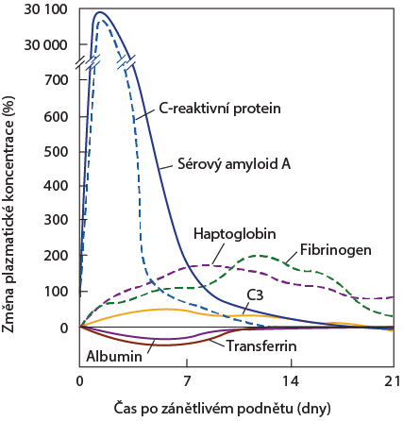
Časový průběh změn v některých hlavních proteinech akutní fáze
Upraveno a reprodukováno z Barrett, K.E., et al., Ganong's Review of Medical Physiology, 24th Edition. 2012: Mcgraw-hill.

Slide 22
Cytokiny
Definice je problematická.
Dle dnešních kritérií se považuje za generické jméno velmi variabilní skupiny solubilních proteinů a peptidů, které fungují jako humorální působky v piko- až nano-molárních koncentracích a které modulují funkční aktivity jednotlivých buněk a tkání za fyziologických a patofyziologických podmínek. Tyto procesy také modifikují interakci mezi buňkami přímo a ovlivňují procesy v extracelulární matrix.

Slide 23
Cytokiny
Působí také jako růstové faktory (mitogenně nebo antimitogenně), jako celulární „survival“ faktory (zabraňující apoptóze) a jako faktory transformační.
Glykoproteiny sekretované buňkami klasickými sekrečními cestami. Mnohé ve formě vázané na membrány. Rovnováha mezi membránovými a solubilními formami zřejmě sama o sobě regulujícím faktorem. Většina se neskladuje v buňkách (kromě TGFβ a PDGF v destičkách).

Slide 24
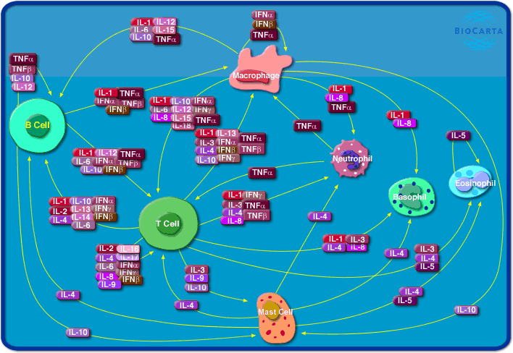
Cytokinová síť

Slide 25
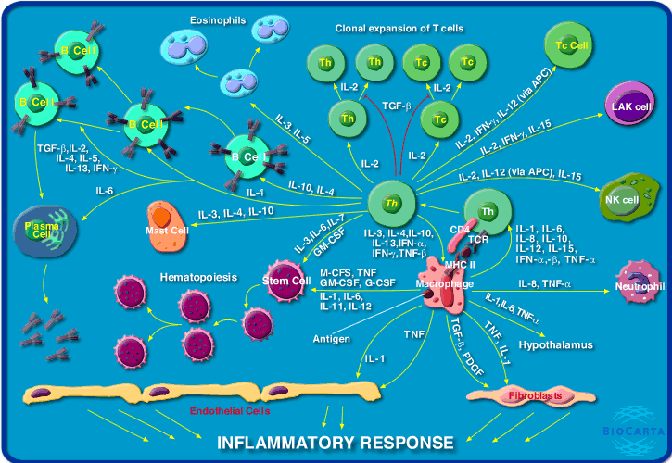
Cytokiny a zánět

Slide 26
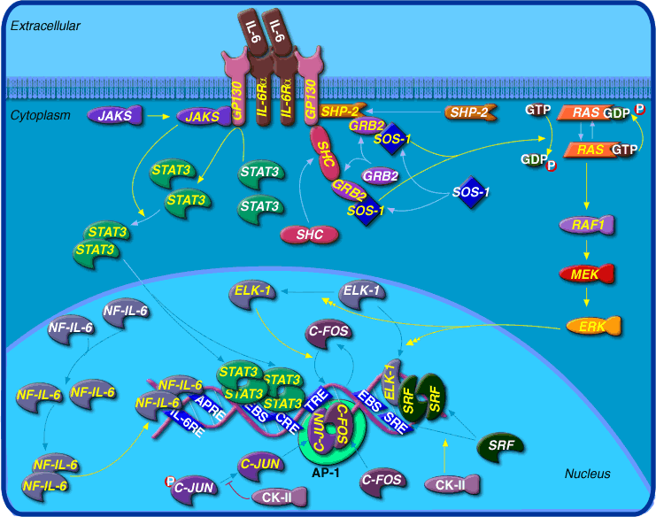
Signální transdukce pro IL-6

Slide 27
Rozdíly mezi cytokiny a peptidovými hormony
Cytokiny působí na širší spektrum buněk než hormony
Cytokiny nejsou produkovány specializovanými buňkami organizovanými do specializovaných žláz
Místa jejich sekrece primárně neurčují místo jejich cílového působení (některé cytokiny jsou totožné s enzymy-PD-ECGF)

Slide 28
Cytokiny
Nenavozují odpověď přímo. Stimulují nebo inhibují produkci specifických DNA vazných proteinů, které kontrolují expresi dalších genů. Cytokin ve vazbě na receptor vyvolává (hod) expresi immediate early response genes (IEG, několik set). Genové produkty těchto genů se pak vážou na promotorové elementy tzv. delayed early response genes (DEG).

Slide 29
Cytokiny
Téměř všechny jsou pleiotropní, tj. vykazují několikeré biologické aktivity. Cytokiny s mnohonásobnými účinky se čato ve svých aktivitách přesahují a jednotlivé buňky vstupují do interakce s nimi zdánlivě identickým způsobem. Jsou tedy funkčně nahraditelné, nebo alespoň částečně funkčně kompenzovatelné.

Slide 30
Cytokiny
Účinné modulátory během embryogeneze a organogeneze. Jejich aktivity v pozdějším životě se mohou od působení v tomto období výrazně lišit.
Typy cytokine: názvy často podle buněčného původu nebo první objevené funkce (interleukiny, lymfokiny, monokiny, interferony, CSF aj.)

Slide 31
Chemotaxe
Řízený pohyb buněk v koncentračním gradientu solubilních extracelulárních látek.
Chemotaktické faktory, chemotaxiny nebo chemoatraktanty.
Pozitivní chemotaxe = buňky směřují do míst s vyšší koncentrací chemotaktických faktory (CHF).
Negativní chemotaxe = buňky se pohybují od míst s vyšší koncentrací CHF.
Chemokineze = buňky se pohybují neřízeně
Chemoinvaze = buňky se pohybují přes bazální membránu

Slide 32
Chemotakticky aktivní faktory
Funkce:
Účast v imunitní odpovědi
Zánět
Hojení ran
Celkové systémové reakce po tkáňovém nebo orgánovém poškození

Slide 33
Chemotakticky aktivní faktory
C5A
Oligopeptidy bakteriálního původu
Intermediální produkty lipidových metabolismů (AA a LTB4)
Cytokiny, růstové factory
Chemokiny

Slide 34
Chemotakticky aktivní faktory
Biologická aktivita těchto faktorů je řízena pomocí specifických receptorů na buněčném povrchu, jejich exprese je pozitivně nebo negativně modulována téměř všemi cytokiny.
V chemotaktické odpovědi buněk se aktivně účastní také extracelulární matrix, celulární adhesivní molekuly, cytoskelet a některé nízkomolekulární substance.

Slide 35
Chemokiny
Tvoří rodinu cytokinů, indukovatelných prozánětlivou aktivací. Velikost 8-10kDa, 20-50% sekvenční homologie, podobná genetická a terciární struktura. Všechny tyto proteiny poskytují množství konzervovaných cysteinových zbytků, které se účastní v tvorbě intramolekulárních disulfidových vazeb.

Slide 36
Funkce chemokinů
esenciální mediátory normálního pohybu leukocytů
podpora zánětu
indukce chemotaxe
aktivace zánětlivých buněk
  aktivace granulocytů a makrofágů s následným oxidativním vzplanutím, degranulací a releasem lysosomálních enzymů
  ovlivnění imunitních buněk k odpovědi na suboptimální množství zánětlivých mediátorů
  mocné uvolňovací faktory pro histamin z bazofilů

Slide 37
Funkce chemokinů
indukce proliferace a aktivace NK (CHAK-chemokine-activated killer)
modulace hemopoézy (BFU-E, CFU-GH, CFU-GEMM)
modulace angiogenezy
modulace nádorového růstu
účast v patogeneze infekcí viry HIV (chemokiny mohou suprimovat infekci HIV-1)

Slide 38
Hojení ran
Je opravný proces, který navazuje na poškození kůže a měkkých tkání.
Hojení je interakce komplexní kaskády buněčných reakcí, které vedou k obnovení povrchu, rekonstrukci a o obnovení napětí poškozené tkáně.
Hojení je systémový proces, tradičně popisovaný třemi fázemi: zánět, proliferace, remodelace

Slide 39
Hojení ran
Zánětlivá fáze:
vytváří se trombus a zánětlivé buňky odstraní debris poškozené tkáně.
Proliferační fáze:
epitelizace, fibroplazie a angiogeneze
vytváří se granulační tkáň a rána se začíná stahovat.
Remodelační fáze:
kolagenní vlákna vytváření pevné vazby s jinými kolagenními vlákny a molekulami bílkovin: tím se zvyšuje napětí v jizvě

Slide 40
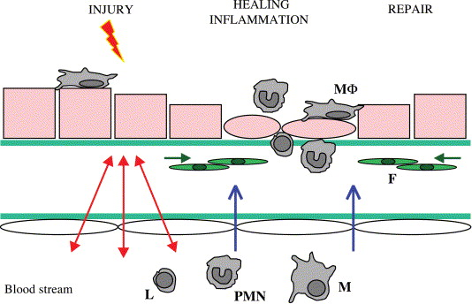

Slide 41
I. Zánětlivá fáze
Trvání:od poškození 2-5 dní
Hemostáza
Vazokonstrikce
Agregace destiček
Koagulace
Zánět
Vazodilatace
Fagocytóza

Slide 42
II. Proliferační fáze
Trvání: 2 dny až 3 týdny
Granulace
  fibroblasty vytvářejí kolagen
  tkáň vyplňuje defekt a vede k neovaskularizaci
Kontrakce
  konce ran se slepují a redukují defekt
Epitelizace
  se uskutečňuje ve vlhkém prostředí
  buňky cestují až 3 cm ve všech směrech

Slide 43
III. Remodelující fáze
tři týdny až 2 roky
vytváří se nový kolagen, který zvyšuje tenzní napětí v jizvě
jizevnatá tkáň je přesto nanejvýš z 80% stejně silná jako tkáň původní

Slide 44
Tvorba jizvy
Proces hojení je velmi podobný ve všech tkáních a je relativně nezávislý na typu poškození, malá variabilita je v relativním podílu různých elementů, které se na výsledku hojení podílejí.
Konečným produktem hojení je jizva. Jedná se o relativně avaskulární a acelulární masu kolagenu, která slouží k obnovení tkáňové integrity, síly a funkce.
Zpoždění v procesu hojení vede k dlouhodobému nezhojenému defektu, zatímco abnormální proces hojení vede k tvorbě abnormálních jizev.

Slide 45
Zánětlivá fáze
Tělo rychle odpovídá na jakékoliv narušení kožního povrchu.
Na začátku procesu hojení se rozvíjí vaskulární a celulární odpověď na poškození.
Hlubší poranění kůže vede k poškození mikrocirkulace a následnému krvácení.
Během sekund se dochází k vazokonstrikci v místě poškození, která má za cíl omezit místně krvácení.
V průběhu minut se krvácení zastavuje pomocí aktivace primární hemostázy (aktivace a agregace destiček) a koagulace (tvorba trombu).

Slide 46
Zánětlivá fáze
Vazokonstrikce rozvíjející se v důsledku incize kůže, se rozvíjí pod vlivem adrenalinu, noradrenalinu, prostaglandinů, serotoninu a tromboxanů. Způsobí dočasné vyblednutí rány a slouží k redukci krvácení po tkáňovém poškození.
Endoteliální buňky se retrahují a tím odkrývají subendoteliální kolagen, na němž jsou schopny se uchytit krevní destičky
Adheze destiček na exponovaný kolagen a adhezivita destiček vůči ostatním destičkám se uskutečňuje prostřednictvím adhezívních glykoproteinů (fibrinogenu, fibronektinu, von Willebrandova factoru a trombospondin).

Slide 47
Zánětlivá fáze
Destičky také uvolňují chemoatrakční faktory pro:
Neutrofily
  omezují infekci
  povolávají makrofágy.
Makrofágy
  štěpí a odstraňují tkáňovou debris
  aktivují odpověď fibroblastů
Zánětlivá fáze trvá asi 24 hod.
Navazuje na ni proliferativní fáze hojivého procesu

Slide 48
Zánětlivá fáze
Adhese, aktivace a agregace destiček vede k tvorbě bílého trombu (destičky+fibrin).
Adhese destiček na exponovaný kolagen vede k jejich aktivaci, jejímž důsledkem je degranulace. V průběhu degranulace se uvolňují chemotaktické a růstové faktory:
  platelet-derived growth factor (PDGF)
  proteázy
  vazoaktivní látky (ADP, serotonin, histamin).

Slide 49
Zánětlivá fáze
Následuje aktivace koagulační kaskády. Vnější i vnitřní cesta koagulační kaskády vedou k aktivaci trombinu, který aktivuje fibrinogen na fibrin.
Trombin podporuje také migraci zánětlivých buněk do místa poškození prostřednictvím zvýšené cévní permeability.
Produkce fibrinu je pro proces hojení ran zcela zásadní a je primární složkou ranné matrix, do které migrují zánětlivé buňky, destičky a plasmatické proteiny. Odstranění fibrinu komplikuje hojení ran.

Slide 50
Zánětlivá fáze
Výsledkem aktivace primární (destičky) a sekundární hemostázy (aktivace koagulačních kaskád) v průběhu procesu hojení ran je tvorba sraženiny v místě poškození.
Tvorba sraženiny se omezuje na trvání a místo tkáňového poškození.
Tvorba sraženiny ustává, jak ustává aktivace hemostázy. Následně je plasminogen aktivován na plasmin, který stimuluje fibrinolýzu a dále pomáhá v lýze buněk v místě poškození.
Tvorba sraženiny je místně omezována prostřednictvím endoteliálních buněk, které produkují prostacyklin PGI2 (antiagregační a vazodilatační účinky). V místě poškození se uplatňují také faktory přirozené antikoagulace (antitrombin III vyvazuje aktivované vitamin-K dependentní koagulační faktory, protein C a protein S vážou aktivované faktory V a VIII).

Slide 51
Proliferační fáze
Na povrchu rány se během 24-72 hodin epidermální buňky dostávají do mitotické aktivity. Tyto buňky pak migrují přes povrch rány.
Fibroblasty proliferují v hlubších vrstvách rány. Tyto fibroblasty začínají syntetizovat malé množství kolagenu, který představuje jakési “lešení“ usnadňující migraci a další proliferaci fibroblastů.

Slide 52
Proliferační fáze
Granulační tkáň se skládá
z kapilárních kliček nově vznikajících ve vyvíjející se kolagenní matrix
objevuje se v hlubších vrstvách rány.
Proliferační fáze trvá od 24 do 72 hodin a přechází do remodelační fáze procesu hojení

Slide 53
Proliferační fáze
Za 4 až 5 dní od poškození začínají fibroblasty produkovat velké množství kolagenu a proteoglykanů.
Kolagenní vlákna leží původně náhodně, později jsou organizována do pevných svazků.
Proteoglykany podporují tvorbu kolagenních vláken, ale přesně není jejich role dosud známa. Za 2-3 týdny zhojená rána odolává normální zátěži, ale odolnost rány se buduje ještě několik dalších měsíců. Fibroblastická fáze trvá 15-20 dní a potom se rána dostává do remodelační fáze hojení.

Slide 54
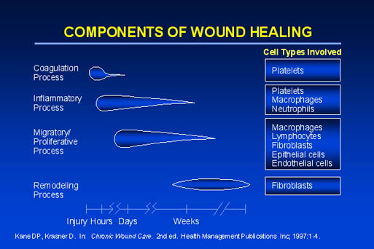

Slide 55
Proliferační fáze: Migrace; Angiogeneze
Tvorba cév
Začíná jako pupeny endoteliálních buněk
Proces progreduje směrem k ráně podél kyslíkového gradientu
Nezralé cévy se diferencují do kapilár, arteriol a venul
Makrofágy a keratinocyty poskytují angiogenetické stimuly

Slide 56
Proliferační fáze: Epitelizace
Epidermis se rekonstruuje z okrajů ran a zbytků vlasových folikulů (z keratinocytů)
Keratinocyty putují přes místo rány
Během migrace a po ní se neodermis diferencuje a stratifikuje
Epitelizaci pomáhá vlhké prostředí

Slide 57
Proliferační fáze - Fibroplasie
Fibroblasty
migrují do místa rány a replikují se
jsou dominantním typem buněk v okrajích rány
syntetizují a ukládají kolagen a proteoglykany
Depozice matrix závisí na
dostupnosti kyslíku
substrátů
růstových faktorů

Slide 58
Remodelační fáze
Během remodelační fáze fibroblasty opustí místo rány a kolagen je remodelován do organizovanější matrix.
Tenzní napětí zhojené rány se zvyšuje až do jednoho roku po poškození.
Kožní defekty mají výsledně 70-80 % původní „síly“.

Slide 59
Hojení se může zpozdit několika faktory:
Ischémie
Suché okolí rány
Infekce
Cizí tělesa
Protizánětlivá terapie
Nutriční deficity

Slide 60
Místní faktory ovlivňující hojení ran
Mechanické poškození
Infekce
Edém
Místní podmínky (vlhkost, pH, …)
Ischémie/nekróza
Ionizující záření
Nízká pO2
Cizí tělesa

Slide 61
Regionální faktory ovlivňující hojení ran
Arteriální insuficience
Venózní insuficience
Neuropatie

Slide 62
Systémové faktory ovlivňující hojení ran
Neadekvátní perfúze
Zánět
Výživa
Metabolické nemoci
Imunosuprese
Nemoci pojivové tkáně
Kouření

Slide 63
Hojení: akutní rány
Akutní rána se obvykle hojí kontinuálně a v odhadnutelném časovém horizontu
Obyčejně se hojí per primam
Zvýšená reaktivita během hojení akutních ran:
Keloidy
Hypetrofické jizvy

Slide 64
Hojení: chronické defekty
V případě selhání nebo opoždění hojivého procesu
Neodpovídavost na normální růstové signály
Opakované trauma, špatná perfúze /oxygenace tkání, excesivní zánět
Systémová onemocnění
Genetické faktory

Slide 65
Děkuji za pozornost!

